Slide 1
MANUAL PARA OPERADORES
AUTORIZAÇÕES DE USO DE ÁREA EM UNIDADES DE CONSERVAÇÃO
Núcleo de Negócios e Parcerias para Sustentabilidade
parcerias@fflorestal.sp.gov.br
Av. Professor Frederico Hermann Junior, 345 - Alto de Pinheiros
CEP 05459-010 - São Paulo/SP
(11) 2997-5000

Slide 2
NOVO REGRAMENTO DE PARCERIAS DA FUNDAÇÃO FLORESTAL
Em janeiro de 2023, foi publicada a Portaria Normativa FF/DE nº 372/2023, que dispõe sobre Autorizações de Uso de áreas para prestação de serviços de apoio ao uso público em Unidades de Conservação administradas pela Fundação Florestal;
A Portaria está disponível pelo site da Fundação Florestal: https://www.infraestruturameioambiente.sp.gov.br/fundacaoflorestal/
(> Portarias > Portarias Normativas)
Ou diretamente pelo link: https://www.infraestruturameioambiente.sp.gov.br/fundacaoflorestal/2023/01/portaria-normativa-ff-de-n-372-2023/

Slide 3
Destaques - PORTARIA NORMATIVA FF/DE Nº 372/2023
Regulamentar o procedimento para prestação de serviços de apoio ao Uso Público, por meio da celebração de Autorização de Uso de Área;
Viabilizar a formalização de parcerias com pequenos e médios empreendedores dos ramos de: alimentação, hospedagem, turismo de aventura e outros;
Abertura de Edital de Chamamento Público por serviço/atividade para todas as Unidades de Conservação que apresentarem interesse ou demanda, permitindo a habilitação de parceiros a qualquer tempo;
Reserva e aquisição de vagas pelo sistema de venda online;
Padronização dos valores de outorga, obtida por meio de pesquisa de mercado e planilha de cálculo realizada pela Fundação Instituto de Administração (FIA);
Possibilidade de conversão da outorga em contrapartidas (para casos, atividades e Unidade de Conservação específicas).

Slide 4
AUTORIZAÇÕES DE USO DE ÁREAS
O novo regramento da Fundação Florestal trata das Autorizações de Uso, que são modalidades de parcerias com procedimentos simplificados e prazos mais curtos (1 a 90 dias consecutivos);
Outras modalidades de parcerias, como Permissões e Concessões de Uso, não são objeto da Portaria Normativa FF/DE nº 273/2023 ou deste manual.

Slide 5
ÍNDICE
SERVIÇOS QUE PODEM SER PRESTADOS VIA AUTORIZAÇÃO DE USO
LISTA COMPLETA DE SERVIÇOS DE APOIO AO USO PÚBLICO
O SERVIÇO QUE VOCÊ PRESTA NÃO ESTÁ NESSA LISTA?
COMO CONHECER OS EDITAIS DE CHAMAMENTO PÚBLICO PARA CADASTRO
CONSULTA PELO SITE DA FUNDAÇÃO FLORESTAL
CONSULTA JUNTO À GESTÃO DA UNIDADE DE CONSERVAÇÃO
CONSULTA PELO DIÁRIO OFICIAL DO ESTADO
CAMINHO A SEGUIR APÓS CONSULTAS
MANIFESTAÇÃO DE INTERESSE PRIVADO (MIP)
COMO APRESENTAR UMA MANIFESTAÇÃO DE INTERESSE PRIVADO (MIP)?
ANÁLISE DA MANIFESTAÇÃO DE INTERESSE PRIVADO (MIP) PELA FUNDAÇÃO FLORESTAL

Slide 6
ÍNDICE
ENVIO DE DOCUMENTOS (CONFORME EDITAL DE CHAMAMENTO PÚBLICO)
PROCEDIMENTO PARA ENVIO DE DOCUMENTOS
ENVIO DE DOCUMENTOS POR E-MAIL OU PELO SISTEMA E-AMBIENTE
CERTIFICADO DIGITAL E INFORMAÇÕES SOBRE A EXIGÊNCIA DE DOCUMENTOS
4. a 16. EXEMPLOS DE DOCUMENTOS
17. a 21. EXEMPLOS DE DOCUMENTOS (TURISMO DE AVENTURA)
ACOMPANHAMENTO DA SOLICITAÇÃO DE CADASTRO PELO SISTEMA E-AMBIENTE
CRIAÇÃO DE CONTA NO SISTEMA E-AMBIENTE
CONSULTA DE PROCESSO NO SISTEMA E-AMBIENTE
ANÁLISE DE DOCUMENTOS E CELEBRAÇÃO DE TERMO DE AUTORIZAÇÃO DE USO (TAU)

Slide 7
ÍNDICE
TERMO DE AUTORIZAÇÃO DE USO (TAU)
PUBLICAÇÃO DO TERMO DE AUTORIZAÇÃO DE USO (TAU) E EFETIVAÇÃO DO CADASTRO
AQUISIÇÃO DE VAGAS
COMO ADQUIRIR VAGAS PELO SITE DA FUNDAÇÃO FLORESTAL?
REGRAS DE DISPONIBILIZAÇÃO DE VAGAS
VALORES DE OUTORGA
POLÍTICAS DE DESCONTO
REGRAS DE CHECK-IN
REGRAS DE CHECK-OUT

Slide 8
ÍNDICE
REGRAS GERAIS
REGRAS GERAIS (CONT.)
REGRAS GERAIS (CONT.)
REGRAS GERAIS (CONT.)
RESÍDUOS SÓLIDOS
RESÍDUOS SÓLIDOS – REGRAS
RESÍDUOS SÓLIDOS – REGRAS (CONT.)
PENALIDADES
PENALIDADES (CONT.)
CANAIS DE ATENDIMENTO
E-MAIL E TELEFONE PARA CONTATO
FIM

Slide 9
1. SERVIÇOS QUE PODEM SER PRESTADOS VIA AUTORIZAÇÃO DE USO
Os serviços foram divididos em categorias:
AULAS/SESSÕES DE ATIVIDADES ESPORTIVAS E BEM-ESTAR;
LOCAÇÃO DE EQUIPAMENTOS PARA FINS TURÍSTICOS;
COMERCIALIZAÇÃO DE ALIMENTOS E BEBIDAS;
CONDUÇÃO DE VISITANTES EM ATIVIDADES DE TURISMO DE AVENTURA;
VENDA DE SOUVENIRS, ARTESANATO E PRODUTOS DE PRIMEIRA NECESSIDADE;
MEIOS DE HOSPEDAGEM.

Slide 10
1.1. LISTA COMPLETA DE SERVIÇOS DE APOIO AO USO PÚBLICO
A lista completa de serviços está no ANEXO II da Portaria Normativa FF/DE nº 372/2023.

Slide 11
1.1.1. AULAS/SESSÕES DE ATIVIDADES ESPORTIVAS E BEM-ESTAR
Exemplos
Corrida
Funcional
Calistenia
Crossfit
Lutas e Artes Marciais, como: Muay Thai Jiu Jitsu Krav Maga Kickboxing Taekwondo Karatê Capoeira Boxe Kung Fu Tai Chi Chuan Artes Marciais Mistas (do inglês, Mixed Martial Arts – MMA)
Exemplos
Esportes de Quadra, como: Vôlei Handebol Futsal Basquete
Esportes de Praia, como: Tênis de praia (Beach Tennis) Vôlei de praia Futevôlei
Esportes de Campo/Grama, como Futebol Rugby Hóquei
Outros

Slide 12
1.1.1. AULAS/SESSÕES DE ATIVIDADES ESPORTIVAS E BEM-ESTAR (CONTINUAÇÃO)
Exemplos
Massagem
Cromoterapia
Barra de access
Meditação
Yoga
Pilates
Aulas de Arte
Aulas de Música
Aulas de Teatro
Outros

Slide 13
1.1.2. LOCAÇÃO DE EQUIPAMENTOS PARA FINS TURÍSTICOS
Exemplos
Binóculo
Snorkel e máscara de mergulho
Pé-de-pato
Prancha de surf
Skimboard/Sonrisal
Caiaque
Canoa
Stand Up Paddle (SUP)
Frisbee
Frescobol
Boia
Patins
Bicicleta
Outros

Slide 14
1.1.3. COMERCIALIZAÇÃO DE ALIMENTOS E BEBIDAS
Exemplos | Alimentos | Bebidas
Ambulantes sem carrinho/Caixeiro-viajante | Lanches Salgados Tortas Crepes Açaí Sorvetes Doces Outros | Água Sucos Refrigerantes Vitaminas Cervejas Outros
Ambulantes com carrinho/tabuleiro
Barraca/tenda removível
Food Bike
Food Truck
Serviço de Piquenique
Outros

Slide 15
1.1.4. CONDUÇÃO DE VISITANTES EM ATIVIDADES DE TURISMO DE AVENTURA
Exemplos
Escalada
Rapel
Espeleovertical
Rafting
Cachoeirismo/Canionismo
Arvorismo
Balonismo
Quadriciclos
Mergulho autônomo
Tirolesa
Outros

Slide 16
1.1.5. VENDA DE SOUVENIRS, ARTESANATO E PRODUTOS DE PRIMEIRA NECESSIDADE
Exemplos de Souvenirs | Exemplos de Artesanatos | Exemplos de Produtos de Primeira Necessidade
Canecas | Colares | Lanternas
Camisetas | Objetos decorativos | Repelentes de insetos
Bonés | Luminárias | Band-aid e similares
Calendários | Utensílios domésticos (travessas, pratos, etc.) | Pilhas
Cadernos | Jogos de mesa (xadrez, dama, etc.) | Absorventes
Adesivos para celular | Cestos | Capas de chuva
Imãs para geladeiras | Descansos de panela | Protetores solares
Canetas | Bolsas | Sabonetes, xampus, condicionadores, hidratantes, etc.

Slide 17
1.1.5. VENDA DE SOUVENIRS, ARTESANATO E PRODUTOS DE PRIMEIRA NECESSIDADE (CONTINUAÇÃO)
Exemplos de Souvenirs | Exemplos de Artesanatos | Exemplos de Produtos de Primeira Necessidade
Chaveiros | Caixas | Lenços de papel
Pen drive | Almofadas e pufes | Chapéus
Ecobags | Tapetes | Sandálias
Toalhas | Chapéus de palha | Máscaras de proteção
Cangas de praia | Outros | Álcool gel
Garrafas/Squeezes |  | Escovas e pastas de dente
Copos de plástico duro reutilizáveis |  | Fio dental
Capas para laptop |  | Outros
Outros

Slide 18
1.1.6. MEIOS DE HOSPEDAGEM
Exemplos
Camping
Glamping
Caravanismo
Outros

Slide 19
1.2. O serviço que você presta não está nessa lista?
Nesse caso, você poderá apresentar uma Manifestação de Interesse Privado (MIP) à Fundação Florestal;
A equipe da Fundação irá analisar o seu pedido e verificar a possibilidade de esse serviço ser prestado nas Unidades de Conservação;
Para saber como apresentar uma Manifestação de Interesse Privado (MIP), siga as instruções do item 3 deste manual.

Slide 20
2. COMO CONHECER OS EDITAIS DE CHAMAMENTO PÚBLICO PARA CADASTRO
Quer se tornar parceiro da Fundação Florestal?
Em primeiro lugar, você precisa fazer o seu cadastro junto à Fundação Florestal, por meio de Edital de Chamamento Público;
Para saber se há Edital de Chamamento Público em aberto para cadastro do serviço que você presta, existem alguns caminhos possíveis:
1. Consulta pelo site da Fundação Florestal;
2. Consulta junto à gestão da Unidade de Conservação;
3. Consulta pelo Diário Oficial do Estado.

Slide 21
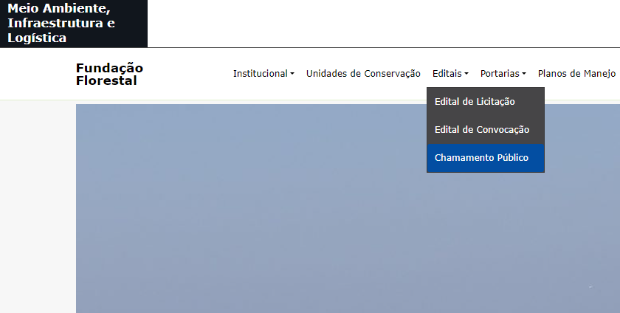
2.1.CONSULTA PELO SITE DA FUNDAÇÃO FLORESTAL
Acesse o site da Fundação Florestal: https://www.infraestruturameioambiente.sp.gov.br/fundacaoflorestal/
(> Editais > Chamamento Público)
Dentre os editais publicados, faça uma busca para verificar se há Edital de Chamamento Público em aberto específico para cadastro do serviço que você presta.

Slide 22
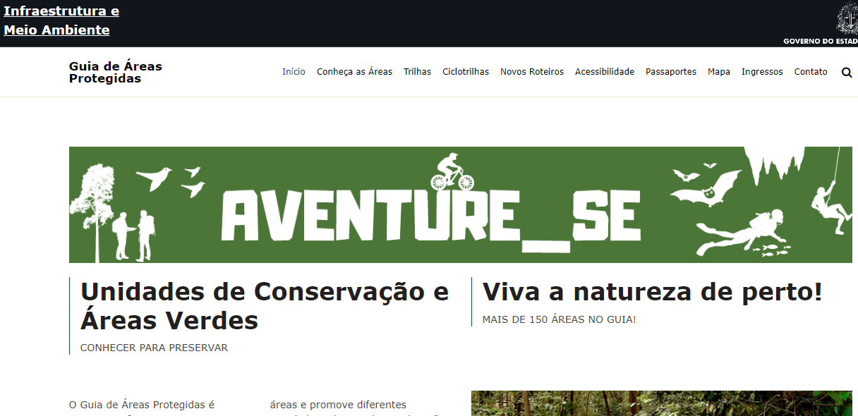
2.2. CONSULTA JUNTO À GESTÃO DA UNIDADE DE CONSERVAÇÃO
Entre em contato com a equipe de gestão da Unidade de Conservação de interesse e verifique se há Edital de Chamamento Público em aberto para cadastro específico do serviço que você presta.
As informações sobre as Unidades (endereço, dias e horários de atendimento, telefone e e-mail) estão disponíveis no Guia de Áreas Protegidas: guiadeareasprotegidas.sp.gov.br

Slide 23
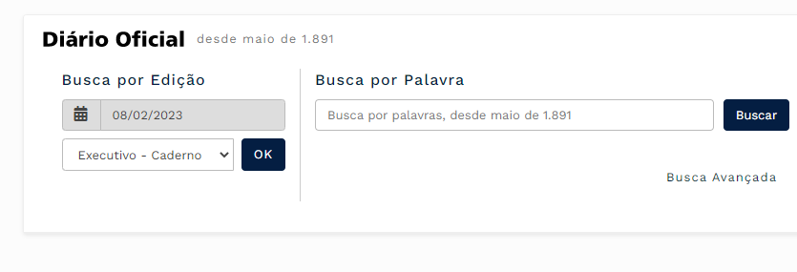
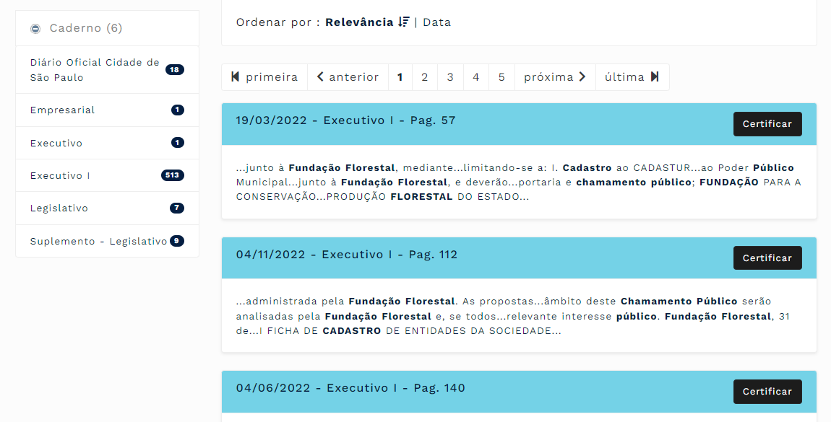
2.3. CONSULTA PELO DIÁRIO OFICIAL DO ESTADO
Acesse o site do Diário Oficial do Estado:
www.imprensaoficial.com.br
Busca por Palavra;
Digite palavras de busca, como “chamamento público cadastro prestador serviço fundação florestal”;
Dentre os resultados, verifique se há Edital em aberto específico para cadastro do serviço que você presta, em Unidades de Conservação sob a gestão da Fundação Florestal.

Slide 24
2.4. Caminho a seguir após consultas
Caso não exista Edital de Chamamento Público em aberto para cadastro do serviço que você presta:
Siga as instruções do item 3 deste manual (Manifestação de Interesse Privado – MIP);
Caso exista Edital de Chamamento Público em aberto para cadastro do serviço que você presta:
Siga as instruções do item 4 deste manual (Envio de Documentos – Conforme Edital de Chamamento Público).

Slide 25
3. MANIFESTAÇÃO DE INTERESSE PRIVADO (MIP)
A Manifestação de Interesse Privado (MIP) é um mecanismo formal que um interessado (Pessoa Física ou Jurídica) pode utilizar para apresentar propostas de interesse público para órgãos públicos;
No presente caso, a MIP pode ser apresentada para formalizar um pedido de análise de prestação de serviço em Unidades de Conservação.

Slide 26
3.1. COMO APRESENTAR UMA MANIFESTAÇÃO DE INTERESSE PRIVADO (MIP)?
Preparação
Acesse o ANEXO III da Portaria Normativa FF/DE nº 372/2023;
Preparação
Copie o modelo do ANEXO III em documento apartado (Word);
Preparação
Assinatura
Preencha o cabeçalho e a tabela (informações faltantes e seus dados);
Assine o documento (forma eletrônica ou física);
Envio
Envie o documento assinado para parcerias@fflorestal.sp.gov.br e aguarde a análise e resposta da equipe da Fundação Florestal.

Slide 27
3.2. ANÁLISE DA MANIFESTAÇÃO DE INTERESSE PRIVADO (MIP) PELA FUNDAÇÃO FLORESTAL
Recebimento
Recebimento do e-mail com a MIP do interessado e abertura de processo administrativo (interno);
Análise
1. Análise da viabilidade técnica pela gestão da Unidade, com ciência da Gerência e Diretoria Regional;
2. Análise técnica pelo Núcleo de Negócios e Parcerias para Sustentabilidade (NNPS/FF);
Elaboração Edital
Revisão
Elaboração de minutas de Edital de Chamamento Público e de Termo de Autorização de Uso (TAU);
Revisão das minutas pela gestão da Unidade, Gerência, Diretoria Regional e Diretoria Executiva;
Publicação
Publicação do Edital de Chamamento Público no site da Fundação Florestal e no Diário Oficial do Estado (DOE).

Slide 28
4. ENVIO DE DOCUMENTOS (CONFORME EDITAL DE CHAMAMENTO PÚBLICO)
A documentação para cadastro deverá ser enviada de forma on-line, conforme disposto no item DOCUMENTOS do Edital de Chamamento Público, podendo ser:
Por e-mail;
Por link do Sistema E-Ambiente*.
Em regra, o cadastro será aberto a Pessoas Jurídicas (ou seja, com o CNPJ ativo), inclusive os Microempreendedores Individuais (MEI);
Excepcionalmente, para determinados serviços, o cadastro será aberto também a Pessoas Físicas (ex: Ambulantes).
* Portal eletrônico de atendimento da Secretaria de Meio Ambiente, Infraestrutura e Logística.

Slide 29
4.1. PROCEDIMENTO PARA ENVIO DE DOCUMENTOS
Acesso
Acesse o site da Fundação Florestal:
Editais;
Chamamento Público;
Busca pelo Edital;
Análise
Leia o Edital na íntegra;
Prazo
Documentos
Verifique se está dentro do prazo para envio de documentos;
Verifique no item DOCUMENTOS o que está sendo solicitado;
Envio
Envie os documentos por e-mail ou pelo link do Sistema E-Ambiente, conforme instruções a seguir.

Slide 30
4.2. ENVIO DE DOCUMENTOS POR E-MAIL OU PELO SISTEMA E-AMBIENTE
ENVIO POR E-MAIL:
Envie os documentos anexados para o e-mail indicado no Edital;
Aguarde a resposta da equipe da Fundação Florestal.
ENVIO PELO SISTEMA E-AMBIENTE:
Acesse o link do Sistema E-Ambiente que consta no Edital;
Anexe os documentos pelo Sistema E-Ambiente e envie;
Após o envio, será gerado um NÚMERO DE PROCESSO para acompanhamento;
Veja as instruções para acompanhamento no item 5 deste manual.

Slide 31
4.3. CERTIFICADO DIGITAL E INFORMAÇÕES SOBRE A EXIGÊNCIA DE DOCUMENTOS
ATENÇÃO:
Para cadastro de Pessoas Jurídicas, é necessário utilizer certificado digital para assinatura de documentos;
Este manual apresenta exemplos de documentos que podem ser exigidos pela Fundação Florestal em Editais de Chamamento Público para cadastro de prestadores de serviços;
A depender da atividade, outros documentos que não constam nesse manual podem ser exigidos.

Slide 32
4.4. EXEMPLOS DE DOCUMENTOS
Cópia digitalizada de documento com foto do Representante Legal da Pessoa Jurídica;
Orientação: envie uma imagem legível do documento com foto (exemplo: RG, CNH) do Representante Legal da Pessoa Jurídica, por e-mail ou pelo Sistema E-Ambiente.
Cópia digitalizada do Contrato Social da Pessoa Jurídica, com objeto social adequado à atividade solicitada.
Orientação: se o Edital de Chamamento Público for, por exemplo, para cadastro de prestadores de serviços que comercializem alimentos e bebidas, o Contrato Social deverá ter em seu Objeto a “comercialização de alimentos e bebidas”*;
Se o Contrato Social da sua empresa preencher este requisito, envie uma cópia digitalizada do documento por e-mail ou pelo Sistema E-Ambiente.
* Termos similares poderão ser aceitos, mediante análise da equipe da Fundação Florestal.

Slide 33
4.5. EXEMPLOS DE DOCUMENTOS
Cópia digitalizada do comprovante de endereço da Pessoa Jurídica (últimos 3 meses).
Orientação: envie uma imagem legível do comprovante de endereço (exemplo: conta de energia elétrica, água, gás, telefone*) que consta no CNPJ da Pessoa Jurídica, por e-mail ou pelo Sistema E-Ambiente. Atenção: o comprovante deverá ser atualizado (últimos 3 meses).
Cópia digitalizada do Cadastro de Prestadores de Serviços Turísticos (Cadastur) junto ao Ministério do Turismo.
Orientação: envie uma cópia legível do Cadastur por e-mail ou pelo Sistema E-Ambiente;
Para realizar o seu Cadastur, acesse: https://www.gov.br/pt-br/servicos/cadastrar-prestadora-de-servico-turistico (> Iniciar > Sou prestador > Selecione uma atividade > Siga as orientações sobre o preenchimento de cadastro e envio de documentação).
* Outros comprovantes poderão ser aceitos, mediante análise da equipe da Fundação Florestal.

Slide 34
4.6. EXEMPLOS DE DOCUMENTOS
Quando o Cadastur é obrigatório?
Conforme os artigos 21 e 22 da Lei nº 11.771/2008, que dispõe sobre a Política Nacional de Turismo, o cadastro é obrigatório para:
Meios de Hospedagem;
Agências de Turismo;
Transportadoras Náuticas;
Organizadoras de Eventos;
Parques Temáticos;
Acampamentos Turísticos;
Guias de Turismo¹.
¹ Conforme site do Ministério do Turismo: https://www.gov.br/pt-br/servicos/cadastrar-se-como-guia-de-turismo

Slide 35
4.7. EXEMPLOS DE DOCUMENTOS
Para quais categorias da Portaria da Fundação Florestal o Cadastur é obrigatório?
Categoria (conforme Portaria Normativa FF/DE nº 372/2023) | Cadastur (obrigatório ou facultativo)
Aulas/sessões de Atividades Esportivas e Bem-estar; | Facultativo.
Locação de Equipamentos para Fins Turísticos; | Obrigatório
Comercialização de Alimentos e Bebidas; | Facultativo.
Condução de Visitantes em Atividades de Turismo de Aventura; | Obrigatório.
Venda de Souvenirs, Artesanato e Produtos de Primeira Necessidade; | Facultativo.
Operação de Meios de Hospedagem. | Obrigatório.

Slide 36
4.8. EXEMPLOS DE DOCUMENTOS
Termo de Compromisso de Gestão de Resíduos Sólidos.
Se o envio de documentos for por e-mail: leia o Termo na íntegra, assine ao final (forma eletrônica ou física) e envie o documento assinado para o e-mail indicado no Edital de Chamamento Público;
Termo de Responsabilidade e Conhecimento de Riscos.
Se o envio de documentos for por e-mail: leia o Termo na íntegra, assine ao final (forma eletrônica ou física) e envie o documento assinado para o e-mail indicado no Edital de Chamamento Público;
Se o envio de documentos for pelo Sistema E-Ambiente: leia o Termo na íntegra e clique no checkbox ao final, declarando que concorda com o disposto no documento.
Se o envio de documentos for pelo Sistema E-Ambiente: leia o Termo na íntegra e clique no checkbox ao final, declarando que concorda com o disposto no documento.

Slide 37
4.9. EXEMPLOS DE DOCUMENTOS
Declaração de Conhecimento das Condições Locais para Prestação do Serviço em Unidade de Conservação.
Se o envio de documentos for por e-mail: preencha os campos faltantes, assine ao final (forma eletrônica ou física) e envie o documento assinado para o e-mail indicado no Edital de Chamamento Público;
Se o envio de documentos for pelo Sistema E-Ambiente: preencha os campos faltantes pelo sistema e clique no checkbox ao final, declarando que concorda com o disposto no documento.

Slide 38
4.10. EXEMPLOS DE DOCUMENTOS
Somente para Food Trucks:
Cópia digitalizada do Certificado de Licença do Corpo de Bombeiros (CLCB).
Orientação: como o Food Truck possui uma cozinha móvel, a utilização de energia elétrica, gás e produtos químicos deve ser corretamente planejada e executada. Dessa forma, deve ser apresentada uma cópia digitalizada do CLCB, para demonstrar que o Food Truck atende às exigências quanto às medidas de segurança contra incêndios;
No Estado de São Paulo, o CLCB pode ser solicitado pelo Via Fácil:
https://viafacil2.policiamilitar.sp.gov.br/
(> Acesso do Cidadão > Não possuo cadastro
As exigências quanto às medidas de segurança contra incêndios pode variar conforme o município.
(> Realizar o cadastro e seguir o trâmite para solicitação e obtenção do certificado);

Slide 39
4.11. EXEMPLOS DE DOCUMENTOS
Somente quando o serviço envolver a manipulação de alimentos:
Cópia digitalizada do Certificado de Conclusão do Curso de Boas Práticas de Manipulação em Serviços de Alimentação, da Agência Nacional de Vigilância Sanitária (Anvisa).
Orientação: envie as cópias digitalizadas dos Certificados de todos os funcionários/colaboradores da Pessoa Jurídica que trabalharem com a manipulação de alimentos, por e-mail ou pelo Sistema E-Ambiente;
Acesse: https://www.escolavirtual.gov.br/curso/287;
O curso é on-line e possui 12 horas no total. Após o término, será emitido o Certificado digitalizado, cuja cópia deverá ser enviada por e-mail ou pelo Sistema E-Ambiente.

Slide 40
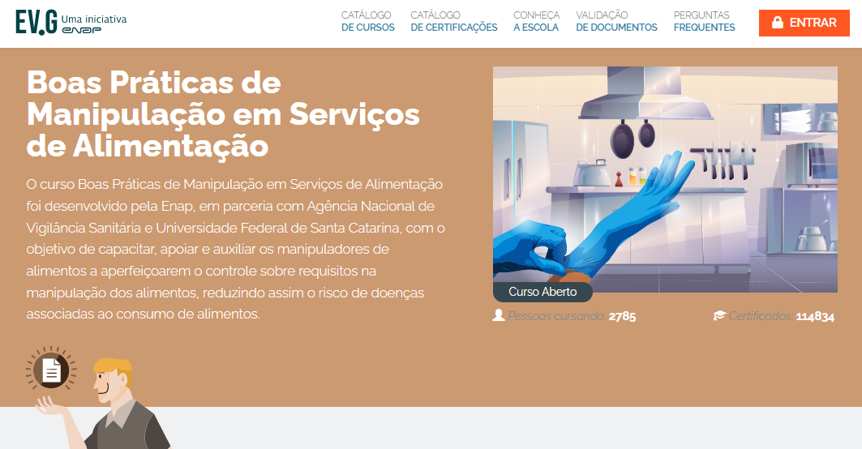
* Página inicial para acesso ao Curso de Boas Práticas de Manipulação em Serviços de Alimentação.
(http://www.escolavirtual.gov.br/curso/287)

Slide 41
4.12. EXEMPLOS DE DOCUMENTOS
Somente para Food Trucks:
Cópia digitalizada da Carteira Nacional de Habilitação (CNH) de todos os funcionários/colaboradores da Pessoa Jurídica que irão dirigir o Food Truck.
Orientação: envie uma imagem legível da CNH de todos os funcionários/colaboradores que irão dirigir o Food Truck, por e-mail ou pelo Sistema E-Ambiente;
Tal exigência é feita por questões de segurança, para garantir que todos os motoristas sejam habilitados.

Slide 42
4.13. EXEMPLOS DE DOCUMENTOS
Somente para o serviço de comercialização de alimentos e bebidas:
Cópia digitalizada do Alvará/Licença de Vigilância Sanitária emitido junto à Secretaria de Saúde do Município onde será prestado o serviço na Unidade de Conservação.
Orientação: entre em contato com a Secretaria de Saúde do Município onde será prestado o serviço e verifique o procedimento para obtenção de Alvará/Licença Sanitária para comercialização de alimentos e bebidas;
Uma cópia digitalizada deste Alvará/Licença Sanitária deverá ser enviada por e-mail ou pelo Sistema E-Ambiente.

Slide 43
4.14. EXEMPLOS DE DOCUMENTOS
Somente para o serviço de comercialização de alimentos e bebidas:
Lista de alimentos e bebidas que serão comercializados.
Orientação: envie uma cópia digitalizada do cardápio ou da lista completa dos alimentos e bebidas que serão comercializados;
Produtos que tenham relação com ações de conservação e/ou que favoreçam a proteção do bioma típico da Unidade de Conservação: Exemplos: sucos com frutas nativas do bioma Mata Atlântica (juçara, pitanga, mangaba, cambuci e outras);
Alimentos naturais, orgânicos, integrais;
Produtos agroecológicos locais e regionais, para valorizar a cadeia agroecológica da região;
Produtos com certificação, para evitar o consumo de produtos oriundos de extração ilegal;
Alimentos típicos da região, para valorizar a cultura local e regional.
Recomenda-se priorizar:

Slide 44
4.15. EXEMPLOS DE DOCUMENTOS
Somente para o serviço de aluguel de equipamentos para fins turísticos:
Lista de equipamentos para locação.
Orientação: faça uma lista dos equipamentos que serão objeto de locação, indicando a quantidade e o tipo de cada equipamento (marca, modelo etc.), e envie uma cópia digitalizada por e-mail ou pelo Sistema E-Ambiente;
Os equipamentos deverão ser higienizados a cada uso, estar em boas condições e atender aos padrões mínimos de qualidade e segurança;
A depender do equipamento, outras informações podem ser solicitadas pela equipe da Fundação Florestal;
O ANEXO II da Portaria Normativa FF/DE nº 372/2023 traz uma lista de exemplos de equipamentos para fins turísticos que podem ser objeto de locação nas Unidades de Conservação.

Slide 45
4.16. EXEMPLOS DE DOCUMENTOS
Somente para venda de souvenirs, artesanato e produtos de primeira necessidade:
Lista de itens a serem comercializados.
Orientação: faça uma lista dos itens que serão objeto de comercialização, indicando a quantidade e o tipo de cada item, e envie por e-mail ou pelo Sistema E-Ambiente;
Sempre que possível, os souvenirs deverão ser temáticos sobre a Unidade de Conservação, em relação aos seus atributos naturais, espécies da fauna e flora e outros;
O ANEXO II da Portaria Normativa FF/DE nº 372/2023 traz uma lista de exemplos de itens que podem ser comercializados nas Unidades de Conservação.
Sempre que possível, os produtos de artesanato devem ser de artesãos da região, de forma a valorizar a cultura local e regional;
A depender do item a ser comercializado, a equipe da Fundação Florestal poderá exigir o atendimento do Manual de Identidade Visual da Fundação Florestal;

Slide 46
4.17. EXEMPLOS DE DOCUMENTOS (TURISMO DE AVENTURA)
ATENÇÃO
Para condução de visitantes em atividades de turismo de Aventura, a Fundação Florestal exigirá o atendimento de requisitos técnicos e de segurança específicos.
O ANEXO II da Portaria Normativa FF/DE nº 372/2023 traz exemplos de atividades de turismo de aventura que podem ser realizadas nas Unidades de Conservação.

Slide 47
4.18. EXEMPLOS DE DOCUMENTOS (TURISMO DE AVENTURA)
Comprovação de prazo mínimo de experiência na operação da atividade.
Orientação: serão aceitos documentos que comprovem o tempo de operação mínimo (indicado no Edital de Chamamento Público), como atestados e registros;
Caso não seja possível comprovar o item acima:
Nomeação e apresentação de documentação de Responsável Técnico.
Documento pessoal com foto, que comprove idade mínima de 18 anos;
As cópias digitalizadas desses documentos deverão ser enviadas por e-mail ou pelo Sist. E-Ambiente.
Comprovação de atendimento às Normas ABNT aplicáveis à atividade;
Comprovação de experiência mínima com a atividade;
Atestado de capacitação em primeiros socorros;
Atestado médico atualizado;
Atestado de aptidão física, emitido por profissional ou entidade habilitada.

Slide 48
4.19. EXEMPLOS DE DOCUMENTOS (TURISMO DE AVENTURA)
Apresentação de Projeto de Gestão de Riscos, em conformidade à ABNT NBR ISO 21101 – Sistemas de Gestão de Segurança no Turismo de Aventura, específico para a atividade na Unidade de Conservação.
Orientação: leia a Norma ABNT aplicável e elabore projeto seguindo os requisitos/parâmetros de referida norma, de forma a demonstrar que a execução da atividade na Unidade de Conservação irá atender aos padrões mínimos de segurança aplicáveis;
Outras Normas ABNT específicas para a atividade poderão ser utilizadas;
O Projeto de Gestão de Riscos deverá ser assinado pelo Representante Legal da Pessoa Jurídica (forma eletrônica ou física) e enviado por e-mail ou pelo Sistema E-Ambiente;
A equipe da Fundação Florestal poderá solicitar alterações/complementações no projeto.

Slide 49
4.20. DOCUMENTOS (TURISMO DE AVENTURA)
Apresentação de comprovação de atendimento à ABNT NBR ISO 21103 – Informações para Participantes.
Orientação: leia a Norma ABNT aplicável e elabore documento seguindo os requisitos/parâmetros de referida norma, de forma a demonstrar que os participantes da atividade serão informados sobre os riscos inerentes à atividade e as medidas de segurança aplicáveis;
Outras Normas ABNT específicas para a atividade poderão ser utilizadas;
O documento deverá ser assinado pelo Representante Legal da Pessoa Jurídica (de forma eletrônica ou física) e enviado por e-mail ou pelo Sistema E-Ambiente;
A equipe da Fundação Florestal poderá solicitar alterações/complementações no documento.

Slide 50
4.21. EXEMPLOS DE DOCUMENTOS (TURISMO DE AVENTURA)
Atendimento de Portaria Normativa da Fundação Florestal específica para a atividade (quando houver).
Orientação: a Fundação Florestal possui Portarias Normativas específicas para algumas atividades.
Portaria Normativa FF/DE nº 236/2016 (Observação de Aves);
Portaria Normativa FF/DE nº 324/2020 (Observação de Primatas);
Portaria Normativa FF/DE nº 345/2022 (Rafting, Ducking, Boia-Cross e Canoagem);
Portaria Normativa FF/DE nº 354/2022 (Mergulho Autônomo);
Portaria Normativa FF/DE nº 375/2023 (Escalada em Rocha);
Portaria Normativa FF/DE nº 376/2023 (Rapel e Cascading – Canionismo).
Se houver Portaria específica para a atividade que se pretende executar, os requisitos da normativa deverão ser atendidos e comprovados, conforme Edital de Chamamento Público.
Exemplos:

Slide 51
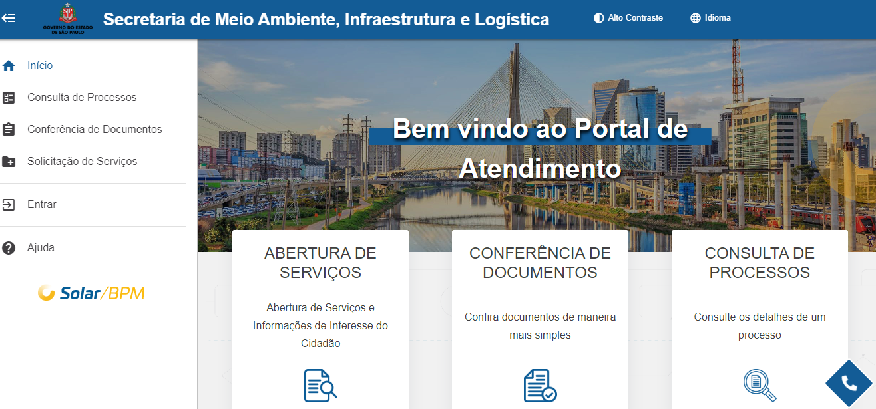
5. ACOMPANHAMENTO DA SOLICITAÇÃO DE CADASTRO PELO SISTEMA E-AMBIENTE
Se o envio de documentos for pelo Sistema E-Ambiente, após o envio será gerado um NÚMERO DE PROCESSO;
Por meio deste número, você poderá acompanhar o andamento de sua solicitação de cadastro junto ao próprio Sistema E-Ambiente.

Slide 52
5.1. CRIAÇÃO DE CONTA no sistema e-ambiente
Acesso
Acesse o Sistema E-Ambiente:
e.ambiente.sp.gov.br
Entrar
Criar conta;
Formulário
Selecione Pessoa Física ou Jurídica
Preencha o formulário;
Formulário
E-mail Automático
Leia os Termos de uso e Política de privacidade e clique no checkbox;
Salvar e continuar;
Você receberá um e-mail automático para finalizar a criação da sua conta.
Confirmação Conta
Acesse seu e-mail;
Abra o e-mail do E-Ambiente;
Clique no link “Confirmar e acessar Portal”;

Slide 53
5.2. consulta de processo no sistema e-ambiente
Consulta
Consulta de Processos;
Número do Processo
Digite o NÚMERO DE PROCESSO que foi gerado após o envio dos documentos;
Consulta
Notificação
Consulte o andamento do processo a qualquer tempo;
De qualquer forma, a cada atualização no processo você será notificado por e-mail;
Análise
Aguarde a análise dos documentos pela equipe da Fundação Florestal.

Slide 54
5.3. análise de documentos e celebração de termo de autorização de uso (tau)
Análise
Análise da documentação pela equipe da Fundação Florestal.
Doc. irregular
Documentação irregular:
Você será notificado por e-mail para sanar as irregularidades;
Nova análise e devolutiva da equipe da Fundação Florestal.
Doc. regular
Assinatura
Documentação regular:
A equipe da Fundação Florestal irá elaborar minuta de Termo de Autorização de Uso (TAU).
Você receberá o TAU para análise e assinatura;
O TAU será assinado pelo Diretor Executivo da Fundação Florestal.
Publicação
O TAU será publicado no Diário Oficial do Estado.

Slide 55
6. TERMO DE AUTORIZAÇÃO DE USO (TAU)
O que é o Termo de Autorização de Uso (TAU)?
É um documento que formaliza a autorização para prestar o serviço de apoio ao uso público na Unidade de Conservação;
O Termo de Autorização de Uso (TAU) é intransferível e somente poderá ser utilizado pelos parceiros autorizados (Autorizatários);
O Termo de Autorização de Uso (TAU) só terá validade após a sua assinatura e publicação no Diário Oficial do Estado (DOE).

Slide 56
6.1. Publicação do termo de autorização de uso (tau) e efetivação do cadastro
Publicação
Termo de Autorização de Uso (TAU) publicado no Diário Oficial do Estado (DOE);
Efetivação Cadastro
Parabéns!
Seu cadastro será efetivado e você será parceiro da Fundação Florestal;
Código de Cadastro
Acesso Site Venda Online
Você receberá um CÓDIGO DE CADASTRO por e-mail;
Acesse o site da Fundação Florestal e faça o login utilizando seu CÓDIGO DE CADASTRO;
Aquisição de Vagas
Você poderá adquirir suas vagas pelo site de venda online da Fundação Florestal.

Slide 57
7. AQUISIÇÃO DE VAGAS
Com o seu CÓDIGO DE CADASTRO em mãos, você poderá adquirir as vagas para prestar o seu serviço nas Unidades de Conservação, através do site:
www.ingressosonline.fflorestal.sp.gov.br
As vagas somente poderão ser adquiridas durante a vigência do prazo do seu Termo de Autorização de Uso (TAU) firmado com a Fundação Florestal.

Slide 58
7.1. COMO ADQUIRIR VAGAS PELO SITE DA FUNDAÇÃO FLORESTAL?
Acesso
Acesse o site de venda online de ingressos da Fundação Florestal:
www.ingressosonline.fflorestal.sp.gov.br;
Seleção Unidade
Selecione a Unidade de Conservação de interesse;
Seleção Vaga e Data
Pagamento
Selecione a vaga (local específico dentro da Unidade);
Selecione a data, conforme disponibilidade;
Faça o pagamento da outorga pelo site;
Comprovante
Você receberá um comprovante de reserva da vaga, que deverá ser apresentado à equipe de gestão da Unidade no dia agendado.

Slide 59
7.2. REGRAS DE DISPONIBILIZAÇÃO DE VAGAS
PERÍODOS:
Mínimo: 1 dia;
Máximo: 90 dias consecutivos.
ANTECEDÊNCIA PARA AQUISIÇÃO:
As vagas poderão ser adquiridas a partir do 1º dia de cada mês, com antecedência máxima de 90 dias.

Slide 60
8. Valores de outorga
CÁLCULO:
Os valores de outorga são calculados pela Fundação Florestal, conforme ANEXO I da Portaria Normativa FF/DE nº 372/2023, e devem constar no Edital de Chamamento Público para cadastro.
REAJUSTE ANUAL:
Os valores de outorga serão reajustados anualmente, com base no valor da Unidade Fiscal do Estado de São Paulo (UFESP).
POSSIBILIDADE DE CONVERSÃO EM SERVIÇOS:
Em alguns casos, a Fundação Florestal poderá admitir a conversão dos valores em serviços de apoio à gestão da Unidade (exemplos: manutenção de trilhas, atendimento gratuito de alunos de escolas públicas). Tal previsão, se houver, constará no Edital.

Slide 61
9. POLÍTICAS DE DESCONTO
MORADORES DO ENTORNO:
Parceiros com domicílio ou sede localizados em áreas do entorno da Unidade de Conservação terão desconto nos valores de outorga para aquisição de vagas. Os critérios serão definidos no Edital de Chamamento Público.
QUANTIDADE DE VISITANTES NA UNIDADE DE CONSERVAÇÃO:
Para fomentar a atividade de ecoturismo e diante da relação de oferta e demanda, serão definidas faixas de desconto em função da quantidade de visitantes que a Unidade recebeu no balanço do ano anterior (ou seja, quanto menor a quantidade de visitantes, maior será o desconto).

Slide 62
10. REGRAS DE CHECK-IN
Horário
No dia agendado, atente-se para chegar na Unidade de Conservação dentro do horário autorizado para prestação do serviço;
Documentos
Apresente na portaria:
1. Comprovante de reserva da vaga;
2. Documentos pessoais com foto (seu e de sua equipe);
3. Cópia do TAU assinado com a Fundação Florestal;
4. Quantidade de visitantes por grupo agendado (se houver);
Checagem
Instalação
Aguarde a checagem dos documentos pela equipe de gestão da Unidade;
Após a checagem, a equipe irá lhe indicar a localização da vaga agendada;
Instale seus equipamentos sempre respeitando os limites da vaga/área definida, conforme orientação da equipe de gestão da Unidade;
Prestação do Serviço
O serviço poderá ser prestado, sempre respeitando as regras da Unidade, da Port. Norm. FF/DE nº 372/2023 e outros documentos aplicáveis.

Slide 63
11. REGRAS DE CHECK-OUT
Horário
Atente-se para não exceder o limite do horário autorizado para prestação do serviço na Unidade;
Limpeza
Após a prestação do serviço:
1. Recolha seus equipamentos;
2. Limpe a área, retirando os resíduos gerados por sua equipe e clientes (os quais deverão ser descartados conforme plano de resíduos sólidos);
Checagem
Checagem
Certifique-se de que a área está sendo entregue nas mesmas condições em que foi encontrada;
Verifique junto à equipe de gestão da Unidade o procedimento para checagem da área;
Liberação
Aguarde a checagem da área e liberação pela equipe de gestão da Unidade.
Até a próxima!

Slide 64
12. REGRAS gerais
REGRAS DA UNIDADE DE CONSERVAÇÃO:
Os parceiros deverão respeitar as regras específicas da Unidade de Conservação (Plano de Manejo, Plano Emergencial de Uso Público, Plano de Gestão de Riscos e Contingências, Regulamento Específico e outros documentos aplicáveis);
REGRAS DA EQUIPE DE GESTÃO DA UNIDADE DE CONSERVAÇÃO:
Durante a prestação dos serviços, os parceiros deverão respeitar as orientações das equipes de gestão das Unidades de Conservação;
REGRAS DA ATIVIDADE/SERVIÇO:
Os parceiros deverão respeitar o regramento específico para cada atividade, conforme Edital de Chamamento Público, Termo de Autorização de Uso (TAU) e Portaria Normativa da Fundação Florestal específica para a atividade (se houver);
PERTENCES E EQUIPAMENTOS
A Fundação Florestal não se responsabiliza pelos pertences e equipamentos deixados pelos parceiros nas Unidades de Conservação;

Slide 65
12.1. REGRAS gerais
LIMITE DAS VAGAS/ÁREAS:
Os parceiros deverão respeitar os limites da área definida para cada atividade, conforme orientação da equipe de gestão da Unidade de Conservação;
LIMPEZA DAS ÁREAS:
Os parceiros são responsáveis pela limpeza integral das áreas utilizadas, bem como pela destinação adequada dos resíduos produzidos por sua equipe e clientes;
RESTRIÇÃO DO USO DE EQUIPAMENTOS, TÉCNICAS E PRODUTOS:
Os parceiros deverão restringir o uso de equipamentos, técnicas e ou produtos que possam causar impactos ou danos ambientais às Unidades de Conservação;

Slide 66
12.2. REGRAS gerais
RESPONSABILIDADE POR RISCOS:
Os parceiros deverão assumir todos os riscos relativos à prestação dos serviços, isentando a Fundação Florestal por eventuais danos materiais, pessoais, morais e outros que possam vir a ocorrer;
RESPONSABILIDADE POR ACIDENTES:
Os parceiros deverão se responsabilizar por eventuais ônus de acidentes de qualquer natureza que venham a sofrer durante a prestação dos serviços, a exemplo de picadas/mordidas de animais, queimaduras, quedas e outros.
REPARAÇÃO DE DANOS:
Os parceiros deverão reparar eventuais danos causados na infraestrutura da Unidade de Conservação ou ecossistemas, decorrentes da prestação do serviço/atividade;

Slide 67
12.3. REGRAS gerais
EVENTOS:
Para realização de eventos, os parceiros deverão buscar autorização prévia da gestão da Unidade de Conservação, conforme Portaria Normativa FF/DE nº 186/2013 (ou outra que vier a substitui-la);
CAPTAÇÃO DE IMAGENS PARA FINS COMERCIAIS:
Para realização de produções audiovisuais ou captação de imagens para fins comerciais, os parceiros deverão buscar autorização prévia da gestão da Unidade de Conservação, conforme Portaria Normativa FF/DE nº 363/2022 (ou outra que vier a substitui-la);

Slide 68
13. RESÍDUOS SÓLIDOS
Conforme Termo de Compromisso e Gestão de Resíduos Sólidos assinado no ato do cadastro junto à Fundação Florestal, os parceiros deverão realizar a coleta e destinação adequada de todos os resíduos produzidos por seus clientes e sua equipe, sem prejuízo das regras dispostas no Edital de Chamamento Público.

Slide 69
13.1. RESÍDUOS SÓLIDOS – REGRAS
Proibido utilizar copos, pratos, talheres de plástico ou isopor. Em substituição, deverão ser utilizados utensílios de papel, copos de vidro, papel ou de plástico duro reutilizáveis;
Água e outras bebidas somente poderão ser comercializadas em garrafas PET se a empresa fabricante for comprovadamente comprometida com os padrões de reciclagem e de logística reversa aplicáveis;
Proibido o uso de sachês ou embalagens similares (uso único);

Slide 70
13.2. RESÍDUOS – REGRAS
A coleta de lixo deverá ser realizada de forma constante (mais de uma vez ao dia), para evitar a proliferação de insetos e outros animais, bem como mau cheiro e incômodo aos visitantes;
As lixeiras devem possuir travas para evitar a ação de fauna sinantrópica;
As lixeiras devem ser preferencialmente dispostas em trio, com cores diferentes de acordo com a classe de resíduos (recicláveis, não recicláveis e orgânicos).

Slide 71
14. PENALIDADES
FALTAS INJUSTIFICADAS:
Caso você adquira a sua vaga e não compareça no dia agendado por 3 (três) ocasiões, de forma injustificada, o seu Termo de Autorização de Uso (TAU) poderá ser suspenso ou cancelado;
PRESTAÇÃO INADEQUADA DO SERVIÇO:
O serviço considerado inconveniente aos visitantes ou lesivo ao patrimônio da Unidade de Conservação poderá ser suspenso ou cancelado pela gestão da Unidade, sem prejuízo das sanções previstas na legislação vigente;

Slide 72
14.1.PENALIDADES
DESCUMPRIMENTO DA PORTARIA DE AUTORIZAÇÕES DE USO:
O descumprimento da Portaria Normativa FF/DE nº 372/2023 (ou outra que vier a substitui-la) poderá acarretar no cancelamento do Termo de Autorização de Uso (TAU), sem prejuízo das sanções previstas na legislação vigente;
DESCUMPRIMENTO DA LEGISLAÇÃO APLICÁVEL:
As condutas e atividades consideradas lesivas ao meio ambiente e ao patrimônio público das Unidades de Conservação sujeitarão os infratores às sanções penais e administrativas, conforme legislação aplicável, independentemente da obrigação de reparar os danos causados.

Slide 73
15. CANAIS DE ATENDIMENTO
Como faço para tirar dúvidas?
Perguntas frequentes:
A minha documentação já foi analisada pela equipe da Fundação Florestal?
Como faço para acompanhar a minha solicitação de cadastro?
Qual a previsão de efetivação do meu cadastro?
Como faço para adquirir vagas na Unidade de Conservação?
Não acho meu Código de Cadastro para adquirir as vagas na Unidade de Conservação. Como faço para recuperá-lo?

Slide 74
15.1. E-MAIL E TELEFONE PARA CONTATO
E-MAIL:
TELEFONE:
Você poderá entrar em contato diretamente com as equipes de gestão das Unidades de Conservação. Consulte o telefone de cada Unidade pelo Guia de Áreas Protegidas: guiadeareasprotegidas.sp.gov.br;
Nome ou Razão Social;
CPF ou CNPJ;
Número do Processo no Sistema E-Ambiente ou Código de Cadastro.
Envie sua dúvida ou solicitação para parcerias@fflorestal.sp.gov.br, informando:
Você também poderá entrar em contato com a equipe da sede da Fundação Florestal: (11) 2997-5000 – Solicitar transferência para o ramal do Núcleo de Negócios e Parcerias para Sustentabilidade (NNPS/FF).

Slide 75
Link para acesso à Portaria Normativa FF/DE n° 372/2023:
https://www.infraestruturameioambiente.sp.gov.br/fundacaoflorestal/2023/01/portaria-normativa-ff-de-n-372-2023/

